Slide 1

Python快速启航

Slide 2
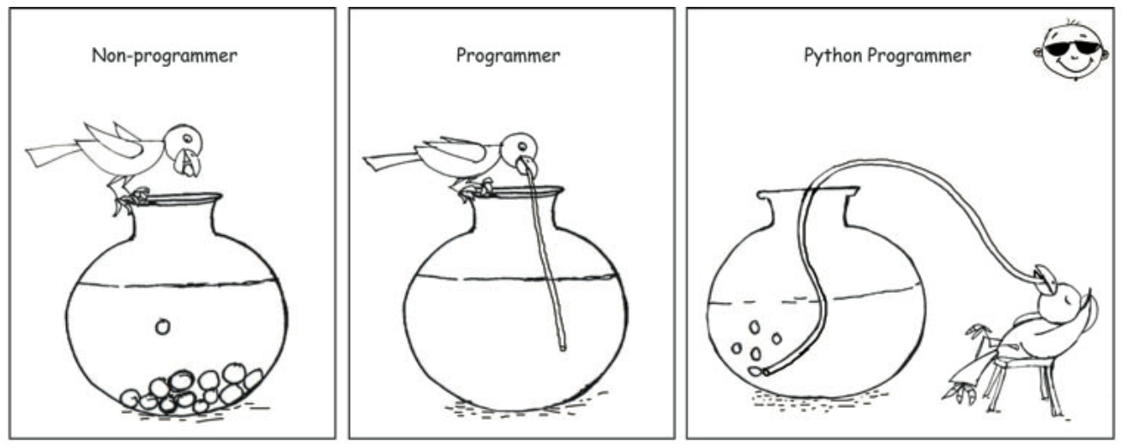
敲开Python之门
人生苦短，我用 Python ——Life is short, you need Python.
Why Python?
首先，对于初学者来说，相比其他编程语言，Python更容易上手。Python的设计哲学是优雅、明确、简单。在《Python之禅》中有这样一句话：There should be one, and preferablely only one, obvoius way to do it.Python追求的是找到最好的解决方案。而其他语言追求的是多种解决方案。如果你尝试着读一段Python代码，会发现像阅读英语一样。这也是Python最大的优点，使我们专注于解决问题而不是搞明白语言本身。

Slide 3

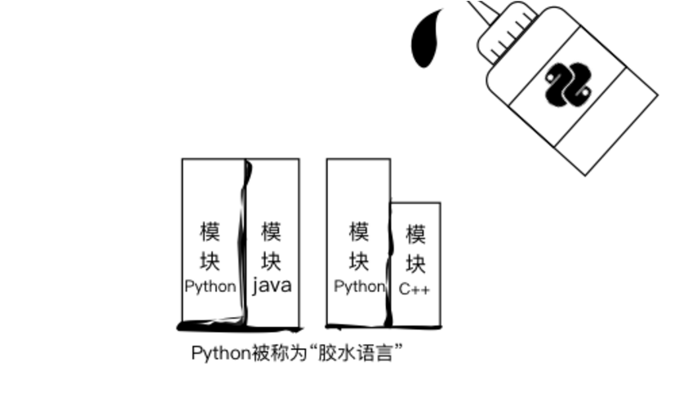
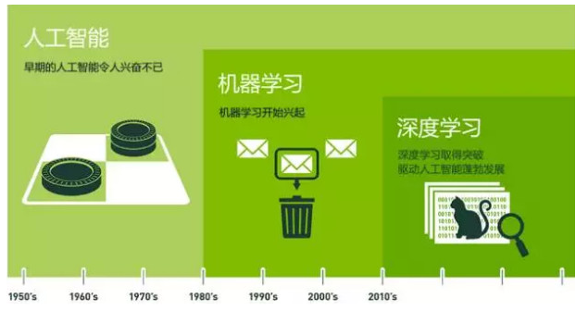
我为什么流行
黑猫编程
blackcat1995.com
我对大数据分析、人工智能中至关重要的机器学习、深度学习都提供了大力的支持
我背后有最最庞大的“代码库”
人们习惯称我为“胶水语言”

Slide 4
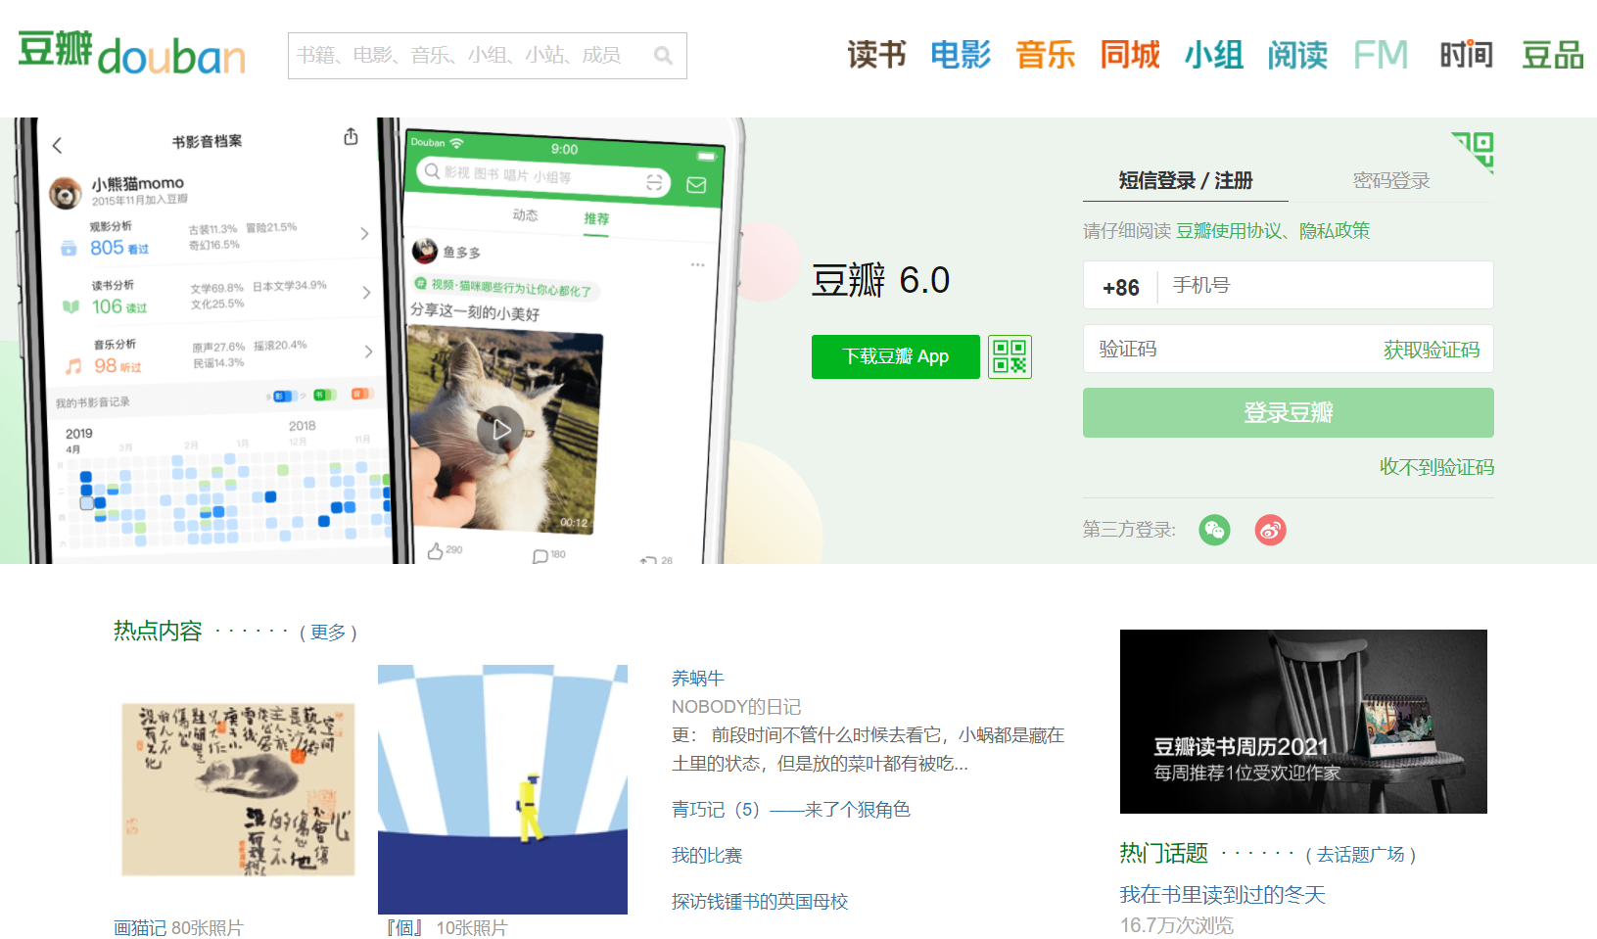

黑猫编程
我可以做些什么？
blackcat1995.com
我能帮你抢火车票
我帮你做自动化运维
我还能帮你开发网站
我还能帮你开发游戏

Slide 5
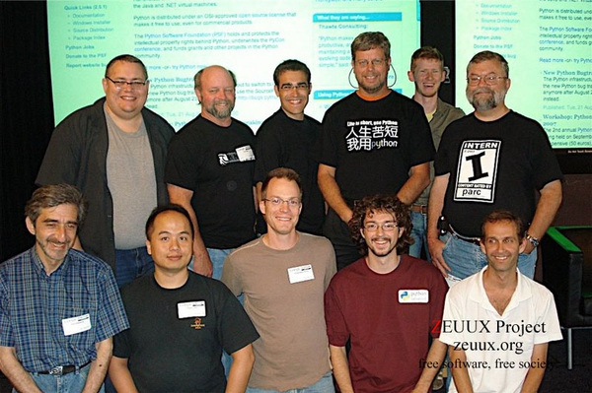
Python 起源
Python 作者，吉多·范罗苏姆（Guido von Rossum），荷兰人，也被亲切地叫做龟叔。1989 年的圣诞节期间，龟叔为了在阿姆斯特丹打发时间，决心开发一个新的解释程序，作为 ABC 语言的一种继承

Slide 6
Python 起源
ABC 是由龟叔参加设计的一种教学语言，就龟叔本人看来，ABC这种语言非常优美和强大，是专门为非专业程序员设计的。但是 ABC 语言并没有成功，究其原因，龟叔认为是非开放造成的。龟叔决心在 Python 中避免这一错误，采用开源，并获取了非常好的效果
之所以选中Python（蟒蛇）作为程序的名字，是因为他是BBC电视剧——蒙提·派森的飞行马戏团（Monty Python’s Flying Circus）的爱好者
1991年，第一个Python解释器诞生，它是用C语言实现的，并能够调用C语言的库文件

